Slide 1

设计模式之模板模式

Slide 2

设计模式之模板模式 — 课程概要
模板模式原理
身边模板模式
好莱坞原则
模板模式关键点

Slide 3
设计模式之模板模式
模板模式原理

Slide 4
模板模式原理
泡咖啡与泡茶的算法
抽象冲泡算法
模板模式的原理和设计
代码讲解

Slide 5
模板模式原理 — 泡咖啡与泡茶的算法
泡咖啡步骤：
水烧开
冲泡咖啡粉
把咖啡倒入杯子
加糖和牛奶
泡茶步骤：
水烧开
冲泡茶叶
把茶水倒入杯子
加柠檬
思考，变化与不变

Slide 6
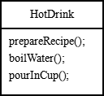
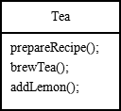
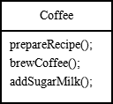
模板模式原理 — 抽象冲泡算法

Slide 7
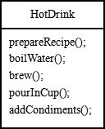
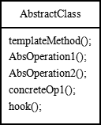


模板模式原理 — 模板模式的原理和设计
模板模式：封装了一个算法步骤，并允许子类为一个或多个步骤方法提供实现
模板模式可以使子类在不改变算法结构的情况下，重新定义算法中的某些步骤

Slide 8
模板模式原理 — 代码讲解
代码讲解

Slide 9
设计模式之模板模式
身边模板模式

Slide 10
身边模板模式
排序鸭子
自定义控件
Android里的模板模式

Slide 11
身边模板模式 — 排序鸭子
数组内置的sort模板
Comparable接口
排序鸭子代码讲解

Slide 12
身边模板模式 — 自定义控件
代码讲解

Slide 13
身边模板模式 — Android里的模板模式
BaseAdapter
Activity的生命周期

Slide 14
设计模式之模板模式
好莱坞原则

Slide 15
好莱坞原则
好莱坞原则的意义
模板模式与好莱坞原则

Slide 16
好莱坞原则— 好莱坞原则的意义
好莱坞原则：别调用我们，我们会调用你
意义：高层无需知道调用底层的细节，解耦

Slide 17
好莱坞原则— 模板模式与好莱坞原则

Slide 18
设计模式之模板模式
模板模式关键点

Slide 19
模板模式关键点
模板模式原理
好莱坞原则
模板模式与策略模式的差异

Slide 20


